Slide 1



Digital studieteknik- Planera
Bättre koll med planering
Mer gjort – utan stress
Glömmer inte bort saker
Tid över till fritid och vila
Ta ansvar – en viktig livskunskap!
Planera
Fokus

Slide 2
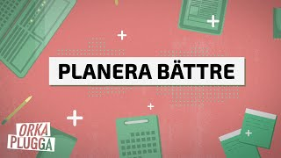
Planera bättre
Film: 1 min 49 sek
Planera
Länk till film: Planera bättre
Fokus
Notes:
Med en god planering kan du få tid över till att göra andra saker som känns roligare!
Här får du tips på hur du kan lägga upp din tid för att både hinna med roliga saker men också alla måsten.
Du kan både använda dig av en fysisk kalender, mobilen eller lappar. Testa att göra ett veckoschema där du får med både skola och fritid.
bland kan det kännas svårt och tråkigt att planera och framför allt att hålla sig till planeringen.
Om du har koll på allt som ska göras men ändå inte gör det. Försök att ta ett steg tillbaka och fundera över vad det är som gör att du inte sätter igång.

Slide 3
Planera bättre
Veckoschema
Kalender i mobilen med påminnelser
Svårt att komma igång:
  byta miljö
  stänga av notiser
  plugga tillsammans
Bra planering ger mer tid över till annat
Planera
Fokus

Slide 4
Frågor
Vilka verktyg använder du för att planera din tid?
Hur brukar du veta vad du ska göra under veckan?
Planera
Fokus

Slide 5

Checklistor
Planera
Fokus

Slide 6
Checklistor
Varför är checklistor bra?
Överblick över vad som ska göras - tydlig målbild
Lättare att börja.
Minskar stress – checklistan är som ett externt minne.
Motiverar! Du ser att du blir klar ✅
Planera
Fokus

Slide 7
Checklistor
Exempel på checklistor
Veckoplanering
Skriva klart min faktatext i SO
Öva 20 engelska glosor inför torsdag
Göra klart matteuppgift 6A och 6B
Läsa minst 30 minuter (svenska)
Kolla med läraren om NO-labben, vilka delar som ska vara med
Daglig checklista
Göra läxor
Packa skolväskan
Titta på morgondagens schema
Planera
Fokus

Slide 8
Checklistor
Fler exempel på checklistor
Fakta om ett land:
Rubrik (Landets namn)
Befolkning (Hur många människor bor i landet)
Huvudstad (Hur många bor där, kort fakta om staden)
Sevärdheter (Kända och intressanta platser i landet)
Kultur (Vad har de för seder och traditioner)
Religion (Vilken/vilka religion/religioner finns i landet)
Klimat (Vilken typ av klimat finns det, hur ser naturen ut)
Övrigt (Kändisar från landet och annat roligt och intressant)
Källor
Bild (t.ex. flagga)
Faktatext i SO
Välj ämne
Sök information
Skriv stödord
Skriv faktatext med underrubriker
Kolla stavning och läs igenom texten
Lämna in
Planera
Fokus

Slide 9
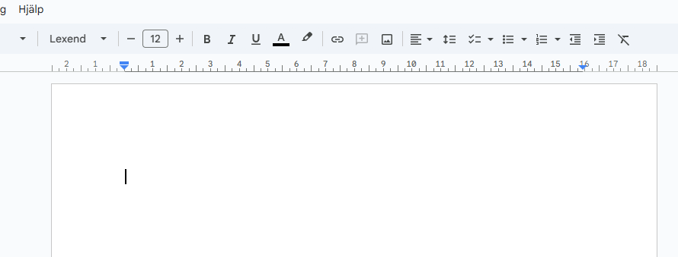
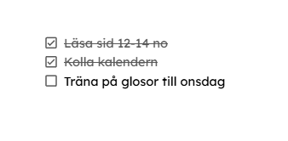
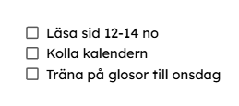
Checklista - Google dokument
1.
Klicka på knappen Checklista.
2.
Skriv din checklista.
3.
När en uppgift är klar - klicka på checkboxen för att bocka av den.
Planera
Länk till manual för checklista i Google dokument
Fokus

Slide 10
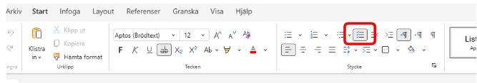
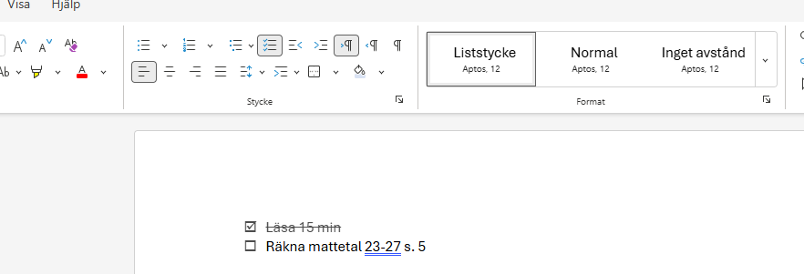
Checklista - Microsoft word online
1.
I gruppen Stycke”Välj knappen Checklista
2.
3.
Skriv din checklista.
När en uppgift är klar - klicka på checkboxen för att bocka av den.
Planera
Länk till manual för checklista i Microsoft word online
Fokus

Slide 11
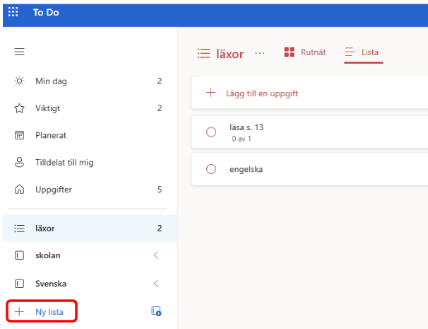
Checklista - Microsoft todo
2.
Lägg till uppgift i din lista och tryck “Enter”
Ge listan ett namn och tryck Enter
3.
Klicka i cirkeln vid uppgiften för att markera att den är klar
1.
Skapa en Ny lista
4.
Planera
Länk till manual för checklista i Microsoft ToDo
Fokus

Slide 12
Frågor
Tycker du att det är lätt eller svårt att komma igång med skolarbetet? Varför?
Planera
Fokus

Slide 13


Kalender
Planera
Fokus

Slide 14

Förenkla skolarbetet delmål
Film: 1 min 30 sek
Planera
Länk till film: Förenkla skolarbetet med delmål
Fokus
Notes:
Det kan kännas överväldigande att sikta mot ett mål långt bort eller att plugga in tiotals glosor på en gång. Istället kan du dela upp skolarbetet och tänka dig vägen mot målet som en trappa. Det bästa sättet att ta sig uppför en trappa är att ta ett trappsteg i taget. Sätt därför delmål och ta dig mot målet steg för steg. Om du pluggar inför ett prov till exempel, ta några sidor i taget, till slut kan du hela kapitlet.
ORKA PLUGGA är en satsning om studieteknik från UR. Här hittar du tips på strategier och metoder som hjälper dig att träna minnet, förenkla läsningen, felsöka i matten och förstå betygskriterierna. Här hittar du också tips på olika pluggvanor som gör det lättare att komma igång och planera tiden när du ska plugga.

Slide 15
Kalender
Varför är det bra att använda kalender?
Lätt att se vad som ska göras och när det ska göras.
Påminnelser (i en digital kalender).
Koll på viktiga datum för ex:
  Läxor, prov och inlämningar
Dela upp större uppgifter.
Planera
Fokus

Slide 16
Kalender
Rutiner för kalender
Kolla kalendern varje morgon och kväll
Planera kommande vecka t.ex. på söndag kväll
Kom ihåg: det är okej att flytta saker om planeringen ändras
Planera
Fokus

Slide 17
Kalender
Skapa påminnelser och händelser i kalender:
Microsoft Outlook (pdf)
Google Kalender (pdf)
Planera
Fokus

Slide 18
Frågor
Vilken dag på veckan tycker du är lättast att jobba på? Och vilken är svårast?
Hur gör du om du fastnar i en uppgift och inte vet vad nästa steg är?
Planera
Fokus

Slide 19

Tankekarta
Planera
Fokus

Slide 20
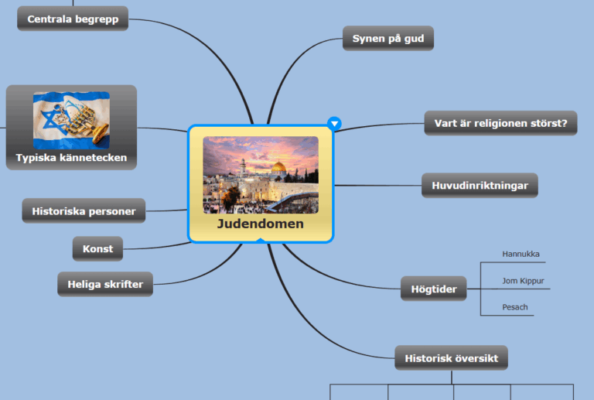
Tankekarta
Varför är det bra att använda tankekarta?
Hjälper till att strukturera tankar.
Bra för att överblicka större projekt.
Lättare att se hur idéer hänger ihop.
Tankekarta om judendomen skapat i Mindomo
Planera
Fokus

Slide 21
Tankekarta
Vad kan man använda en tankekarta till?
Förbereda dig inför prov eller redovisning
Förklara ett ämne för en kompis
Se vad du redan kan och vad du behöver öva mer på
Planera
Fokus

Slide 22
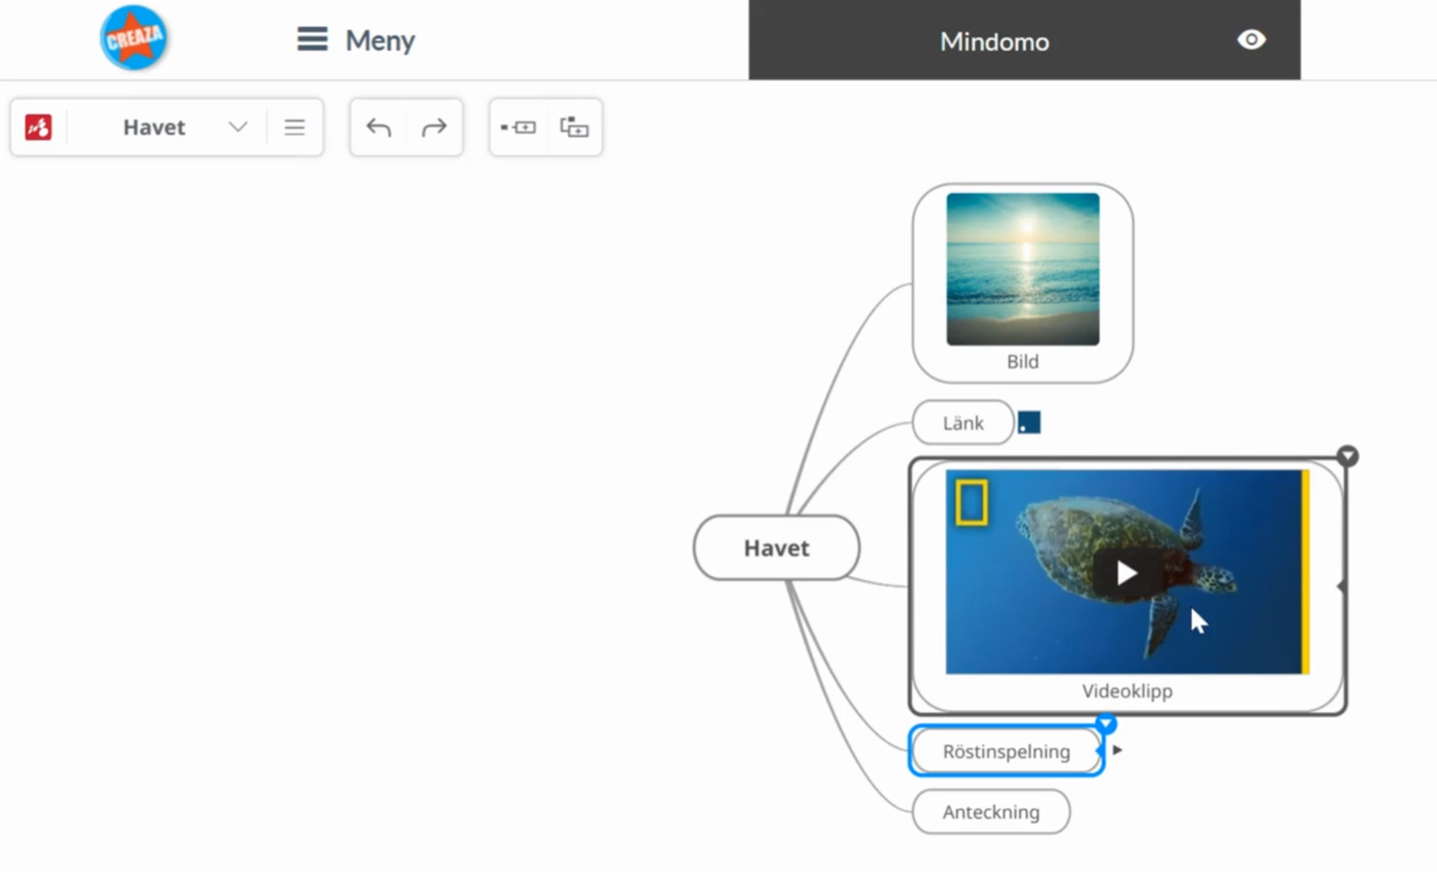
Mindomo - digitalt verktyg för tankekartor
Mindomo
Skapa digitala tankekartor
Infoga text, länkar, ljud bild och filmklipp
Skapa en presentation av din tankekarta
Länslicens för alla skolor i Kronobergs län
  Inloggning via Skolon, Skolfederation, Google eller Microsoft.
Film: Skapa en tankekarta i Mindomo (5 min 7 sek)
Påbörjad tankekarta om Havet från Mindomo
Planera
Fokus

Slide 23
Frågor
Vem brukar du fråga om du behöver hjälp att planera?
Kan man hjälpa varandra att hålla koll på sin planering? Hur?
Planera
Fokus

Slide 24
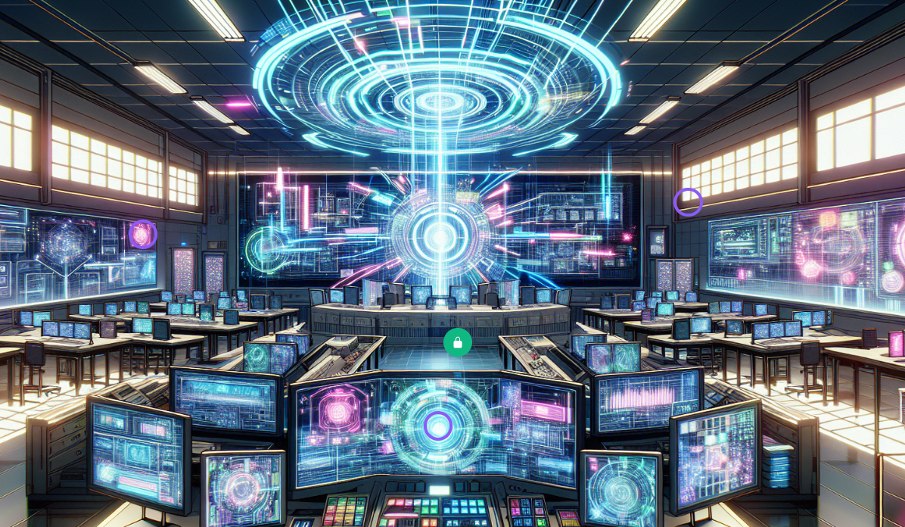
Escape room
Nu finns det ett Escape room om Planering!
Spelet hittar ni på hemsidan under fliken Escape Room
www.studieteknik.regionkronoberg.se
Planering
Fokus

